Slide 1

METODOLOGÍA RUP
(Rational Unified Process)

Slide 2
¿Qué es la Metodología RUP?
El RUP (Proceso Racional Unificado) es un proceso propietario de la ingeniería de software creado por Rational Software , adquirida por IBM. Se caracteriza por ser iterativo e incremental, estar centrado en la arquitectura y guiado por los casos de uso. Incluye artefactos y roles.

Slide 3



Características de la Metodología RUP
Forma Disciplinada De Asignar Tareas Y Responsabilidades.
Control de cambios
Desarrollo iterativo.
Modelado visual del software
Verificación de la calidad del software
Pretende implementar las mejores prácticas en Ingeniería de Software

Slide 4
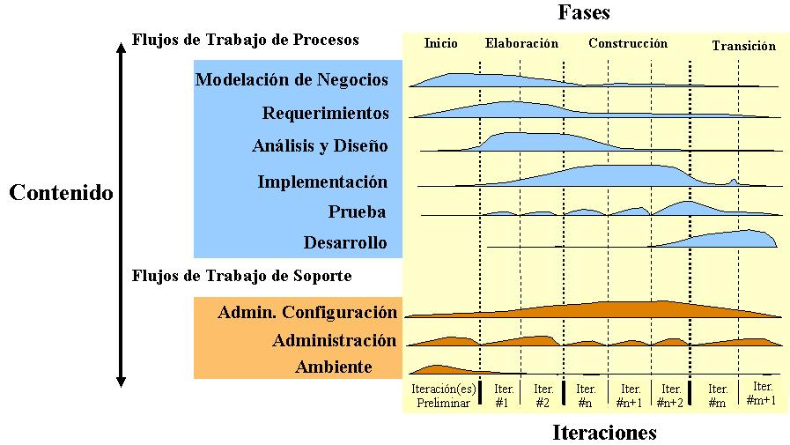
Ciclo de vida de la Metodología RUP

Slide 5

1. Fase de Inicio
Esta fase tiene como propósito:
Definir y acordar el alcance del proyecto con los patrocinadores.
Identificar los riesgos asociados al proyecto.
Proponer una visión muy general de la arquitectura de software.
Producir el plan de las fases y el de iteraciones posteriores.

Slide 6
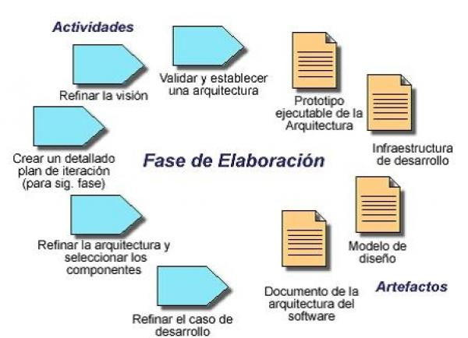
2. Fase de elaboración
En la fase de elaboración se seleccionan los casos de uso que permiten definir la arquitectura base del sistema y se desarrollaran en esta fase.

Slide 7

3. Fase de Desarrollo
El propósito de esta fase es completar la funcionalidad del sistema

Slide 8

4. Fase de Cierre
El propósito de esta fase es asegurar que el software esté disponible para los usuarios finales, ajustar los errores y defectos encontrados en las pruebas de aceptación, capacitar a los usuarios y proveer el soporte técnico necesario.

Slide 9
La metodología RUP tiene 6 principios claves: 1. Adaptación del proceso: El proceso debe adaptarse a las características de la organización para la que se está desarrollando el software. 2. Balancear prioridades: Debe encontrarse un balance que satisfaga a todos los inversores del proyecto. 3. Colaboración entre equipos: Debe haber una comunicación fluida para coordinar requerimientos, desarrollo, evaluaciones, planes, resultados, entre otros. 4. Demostrar valor iterativamente: Los proyectos se entregan, aunque sea de una forma interna, en etapas iteradas. En cada iteración se evaluará la calidad y estabilidad del producto y analizará la opinión y sugerencias de los inversore 5. Elevar el nivel de abstracción: Motivar el uso de conceptos reutilizables. 6. Enfocarse en la calidad: La calidad del producto debe verificarse en cada aspecto de la producción

Slide 10
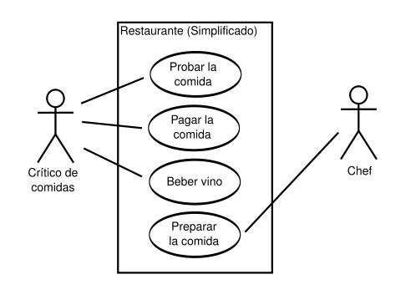
ARTEFACTOS
RUP en cada una de sus fases (pertenecientes a la estructura estática) realiza una serie de artefactos que sirven para comprender mejor tanto el análisis como el diseño del sistema (entre otros). Estos artefactos (entre otros) son los siguientes:
2. Elaboración:
Diagramas de caso de uso: Un caso de uso es una descripción de los pasos o las actividades que deberán realizarse para llevar a cabo algún proceso. Los personajes o entidades que participarán en un caso de uso se denominan actores.
1. Inicio:
Documento Visión
Especificación de Requerimientos

Slide 11
3. Construcción:
Documento Arquitectura que trabaja con las siguientes vistas:
VISTA LOGICA:
Diagrama de clases
Modelo E-R (Si el sistema así lo requiere)
VISTA DE IMPLEMENTACION:
Diagrama de Secuencia
Diagrama de estados
Diagrama de Colaboración

Slide 12
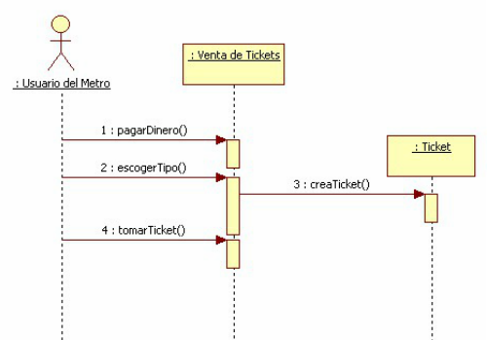
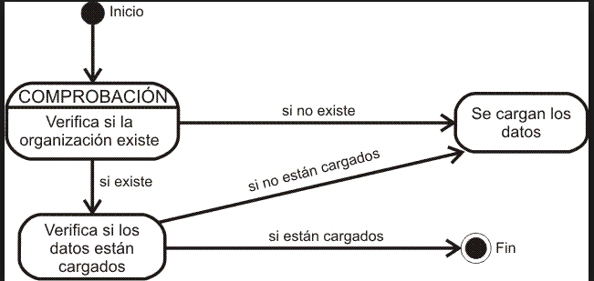
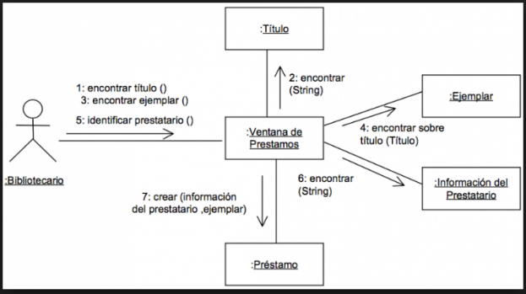
VISTA DE IMPLEMENTACION:
Diagrama de Secuencia
Diagrama de estados
Diagrama de Colaboración

Slide 13
GRACIAS

